Slide 1





Ievads C# programmēšanā
2021
IEVADS C# PROGRAMMĒŠANĀ
Artis Vilciņš
ESF projekts Nr. 8.4.1.0/16/l/001
''Nodarbināto personu profesionālās kompetences pilnveide"

Slide 2


Ievads C# programmēšanā
2021
5. LEKCIJA

Slide 3



Ievads C# programmēšanā
2021
Šodienas lekcijā
Priekš (for) cikla struktūra
Masīvi
Katram (foreach) cikls
Priekš (for) cikls
While (kamēr) cikls
Do While (Dari kamēr) cikls
Ciklu deklarācijas / paziņojumi

Slide 4

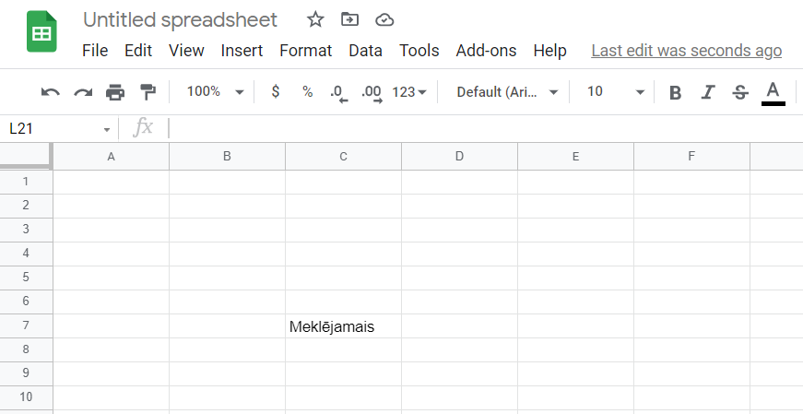
KĀPĒC MASĪVI UN CIKLI?
Ievads C# programmēšanā
2021

Slide 5


MASĪVI
Masīvus izmanto, lai vienā mainīgajā saglabātu vairākas vērtības.
Lai deklarētu masīvu, definējiet mainīgā veidu ar kvadrātiekavām - []
Jūs varat piekļūt masīva elementam, atsaucoties uz indeksa numuru
Pirmais index
0 | 1 | 2 | 3 | 4 | 5 | 6 | 7 | 8 | 9
indeksi
8 indeksa elements
Masīva garums ir 10
Ievads C# programmēšanā
2021

Slide 6

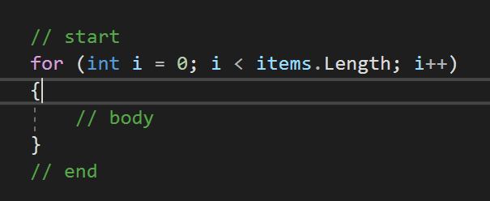
Ievads C# programmēšanā
2021
Priekš (for) cikls
i = 0 i++= i + 1
0 | 1 | 2 | 3 | 4 | 5 | 6 | 7 | 8 | 9
iteratori
items.Length = 10

Slide 7
PRIEKŠ (FOR) CIKLS
Sākums
Pāriet uz nākamo
Nosacījums:
Ar kuru sākt (i=0)
Līdz kuram (i<items.Length)
Pēc kārtas (i++)
Beigas
Ja nosacījums nepatiess (false)
Ja nosacījums patiess (true)
Darbība
Ievads C# programmēšanā
2021

Slide 8
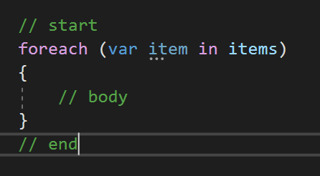
Ievads C# programmēšanā
2021
Katram (foreach) cikls
Foreach darbība tiks izpildīta katram masīva elementam, piešķirot vērtību vispirms norādītajam mainīgajam.

Slide 9
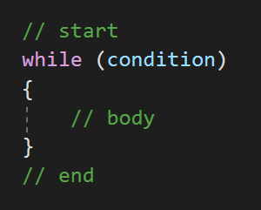
WHILE (KAMĒR) CIKLS
Kamēr nosacījums ir patiess, cikls tiks izpildīts.
Sākums
Nosacījums ir nepatiess
Ja
Beigas
Nosacījums ir patiess
While nosacījuma iekšiene
Ievads C# programmēšanā
2021

Slide 10
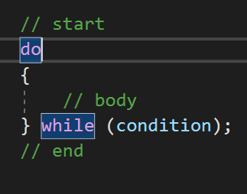
DO WHILE (DARI KAMĒR) CIKLS
Ļoti līdzīgs iepriekšējam ciklam, tomēr šī struktūra garantē, ka kods tiks izpildīts vismaz vienreiz, jo pārbaude tiek veikta cikla beigās.
Sākums
Dari
Nosacījums ir patiess
Nosacījums ir nepatiess
Kamēr
Beigas
Ievads C# programmēšanā
2021

Slide 11
CIKLU DEKLARĀCIJAS / PAZIŅOJUMI
Continue - (turpināt) - turpiniet nākamo iterāciju (atkārtojumu), bet neizej ārā no cikla
Break - (pārtraukt) - iziet ārā no cikla, neatkarīgi no cikla stāvokļa
Ievads C# programmēšanā
2021

Slide 12
Ievads C# programmēšanā
2021
Demo
Iesākt Array 1 uzdevumus

Slide 13
Ievads C# programmēšanā
2021
Uzdevumi
Turpināt klasē iesāktos Array1 uzdevumus uzdevumu krājumā (10 uzdevumi), kuros jāizmanto koda zarošanās nosacījumi un katram cikls.

Slide 14

Ievads C# programmēšanā
2021
ESF projekts Nr. 8.4.1.0/16/l/001
''Nodarbināto personu profesionālās kompetences pilnveide"

